Slide 1

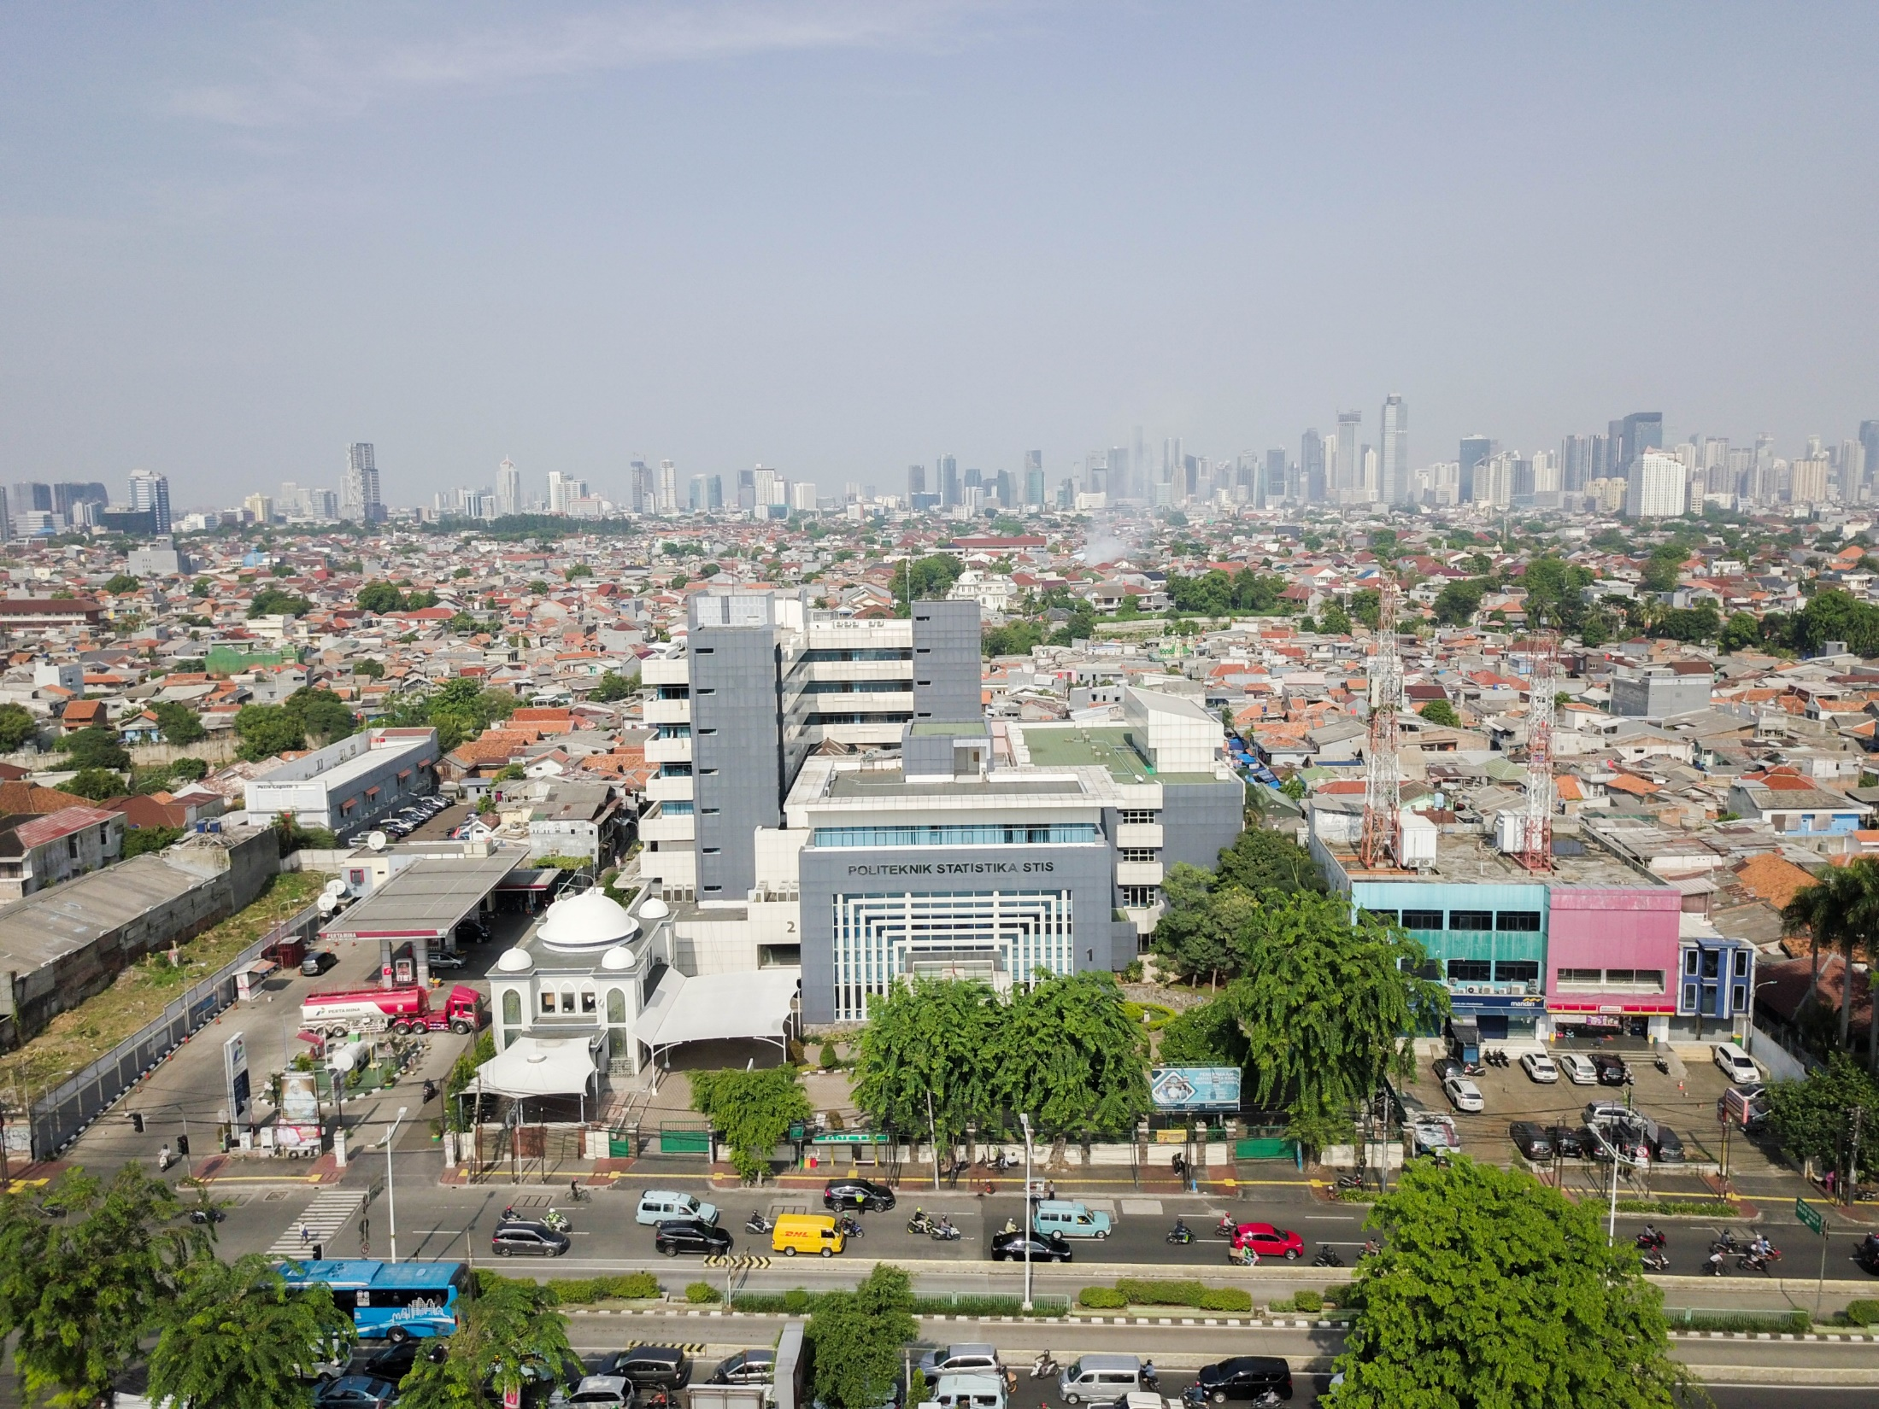
POLITEKNIK STATISTIKA STIS
For Better Official Statistics
TURUNAN NUMERIK
Pertemuan 11 – Metode Numerik
Notes:
Title

Slide 2
Hampiran Selisih Maju
Hampiran Selisih Mundur
Hampiran Selisih Tengah
Formula 2 Titik
Formula 3 Titik
Formula 5 Titik
Notes:
Subtitle

Slide 3

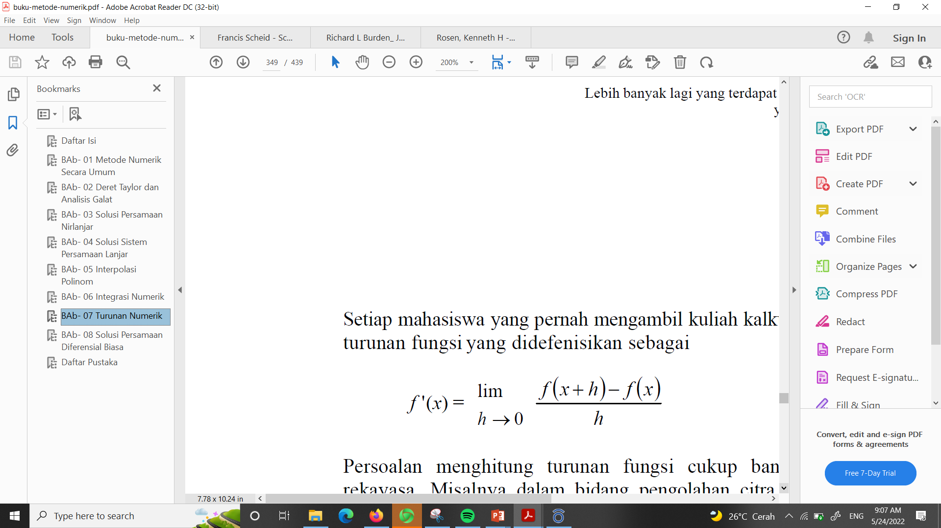
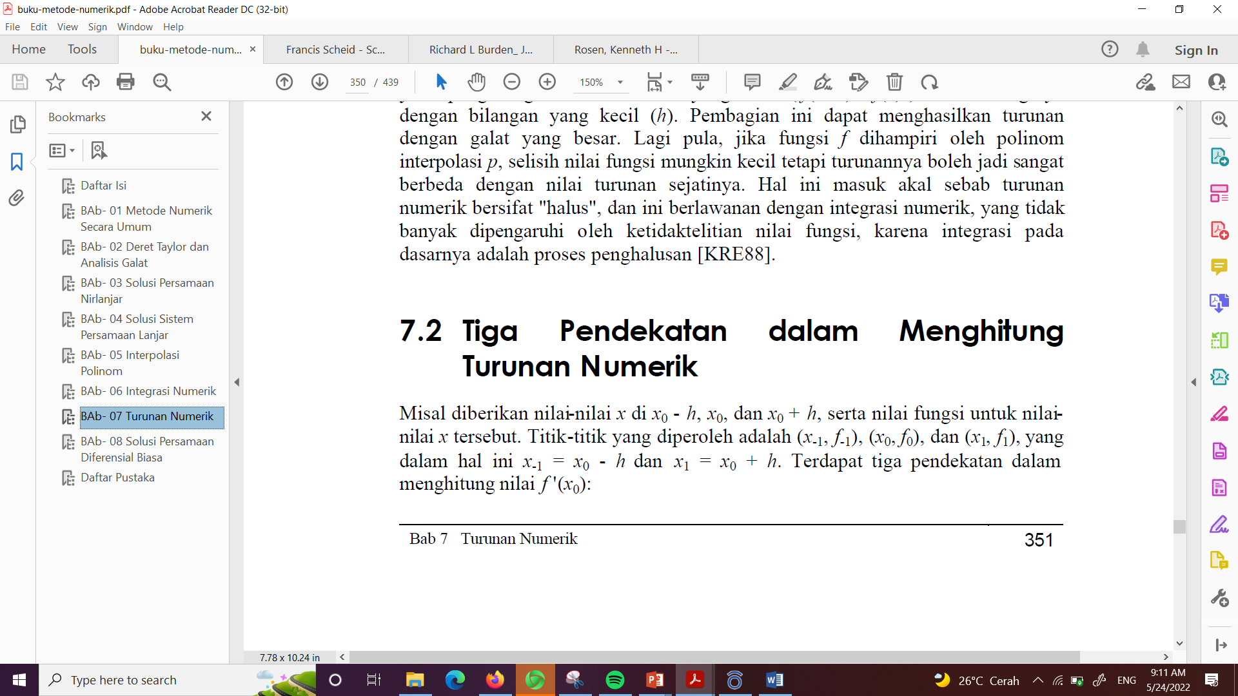
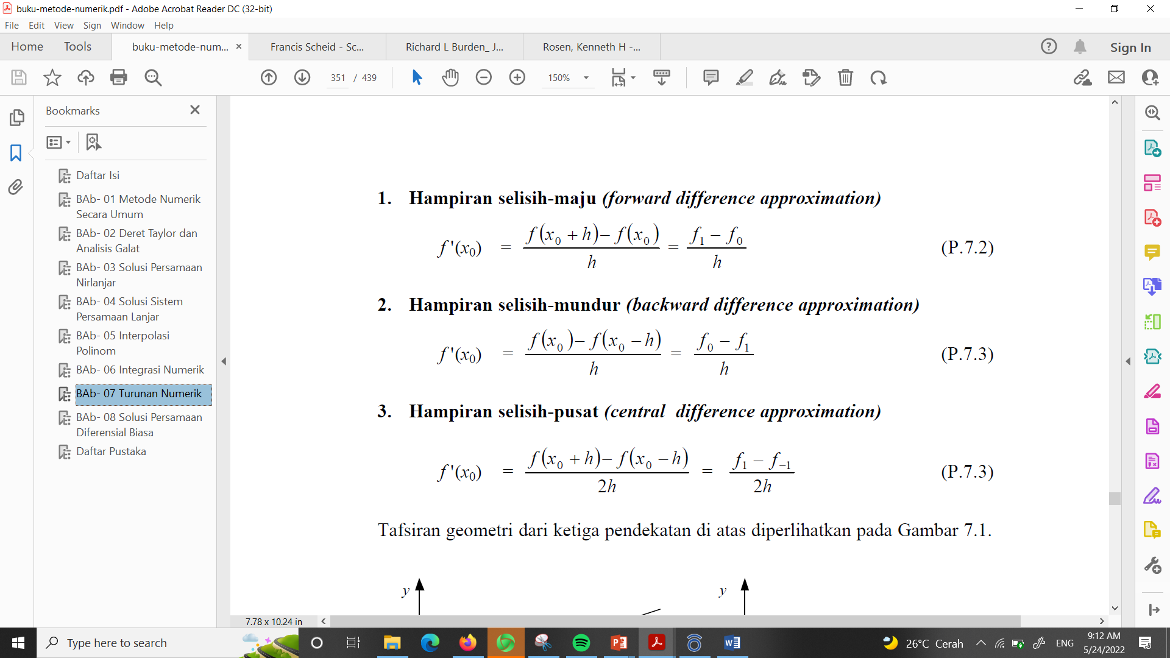

Slide 4
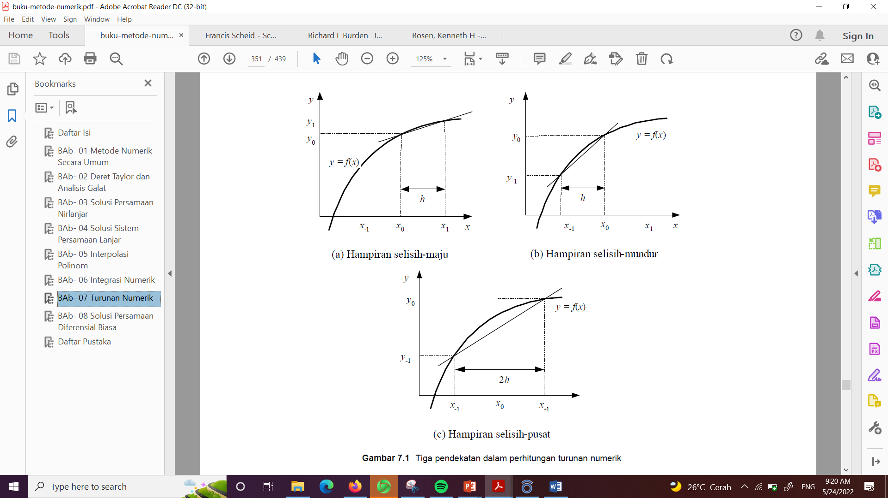

Slide 5
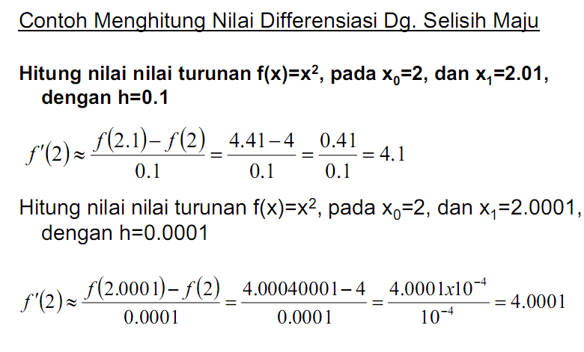

Slide 6
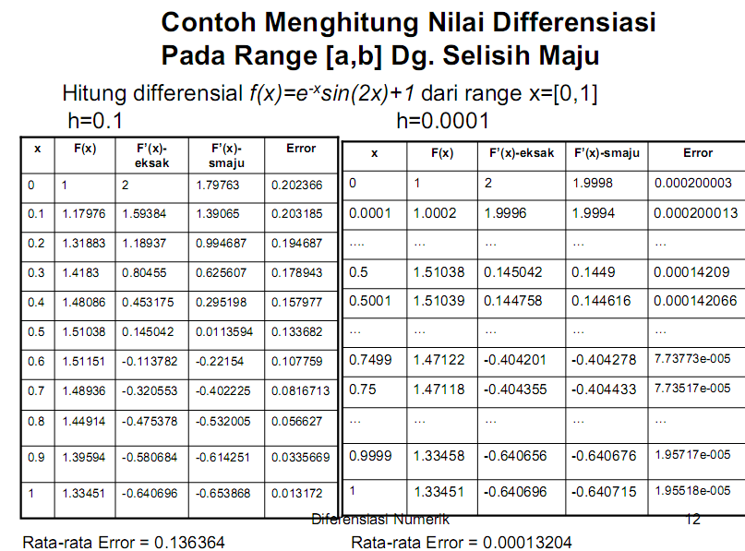

Slide 7
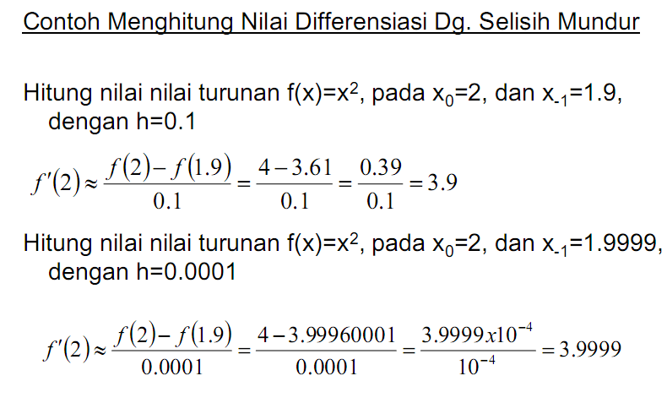

Slide 8
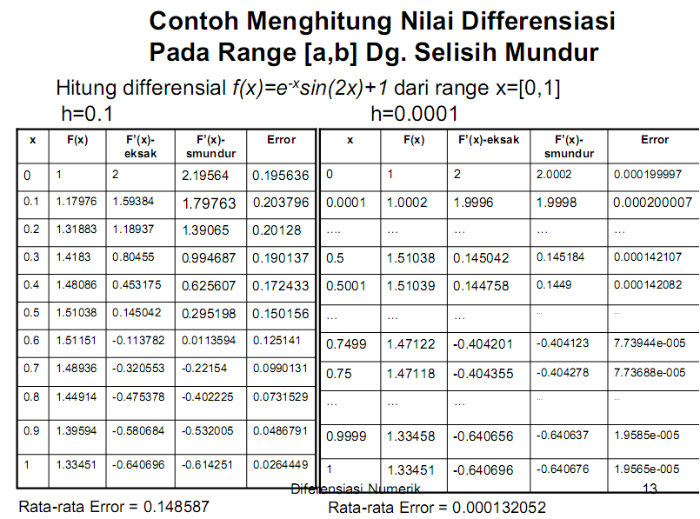

Slide 9
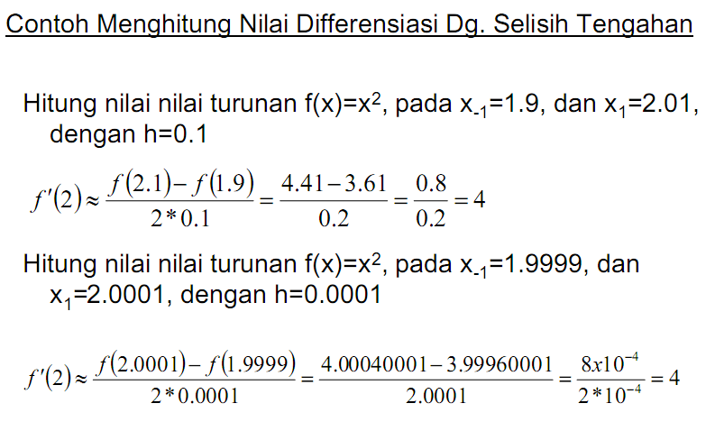

Slide 10
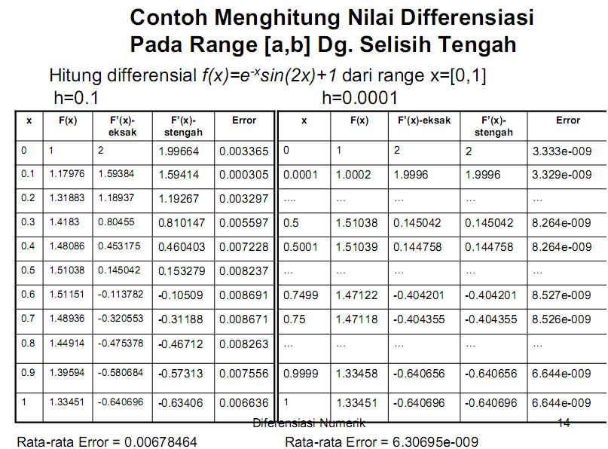

Slide 11
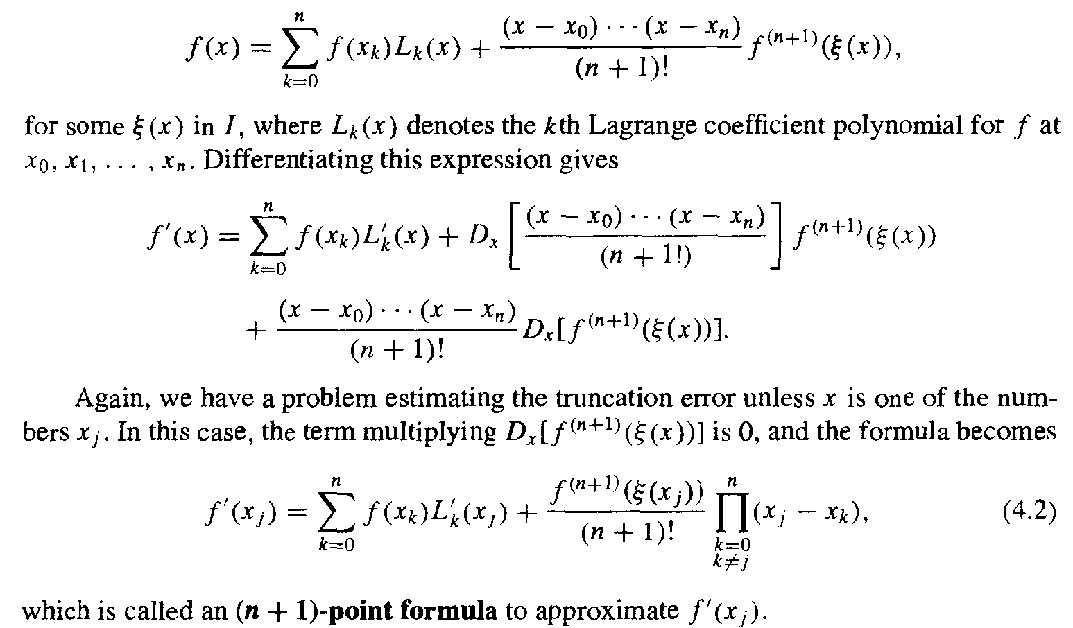
(n+1)-point Formula

Slide 12
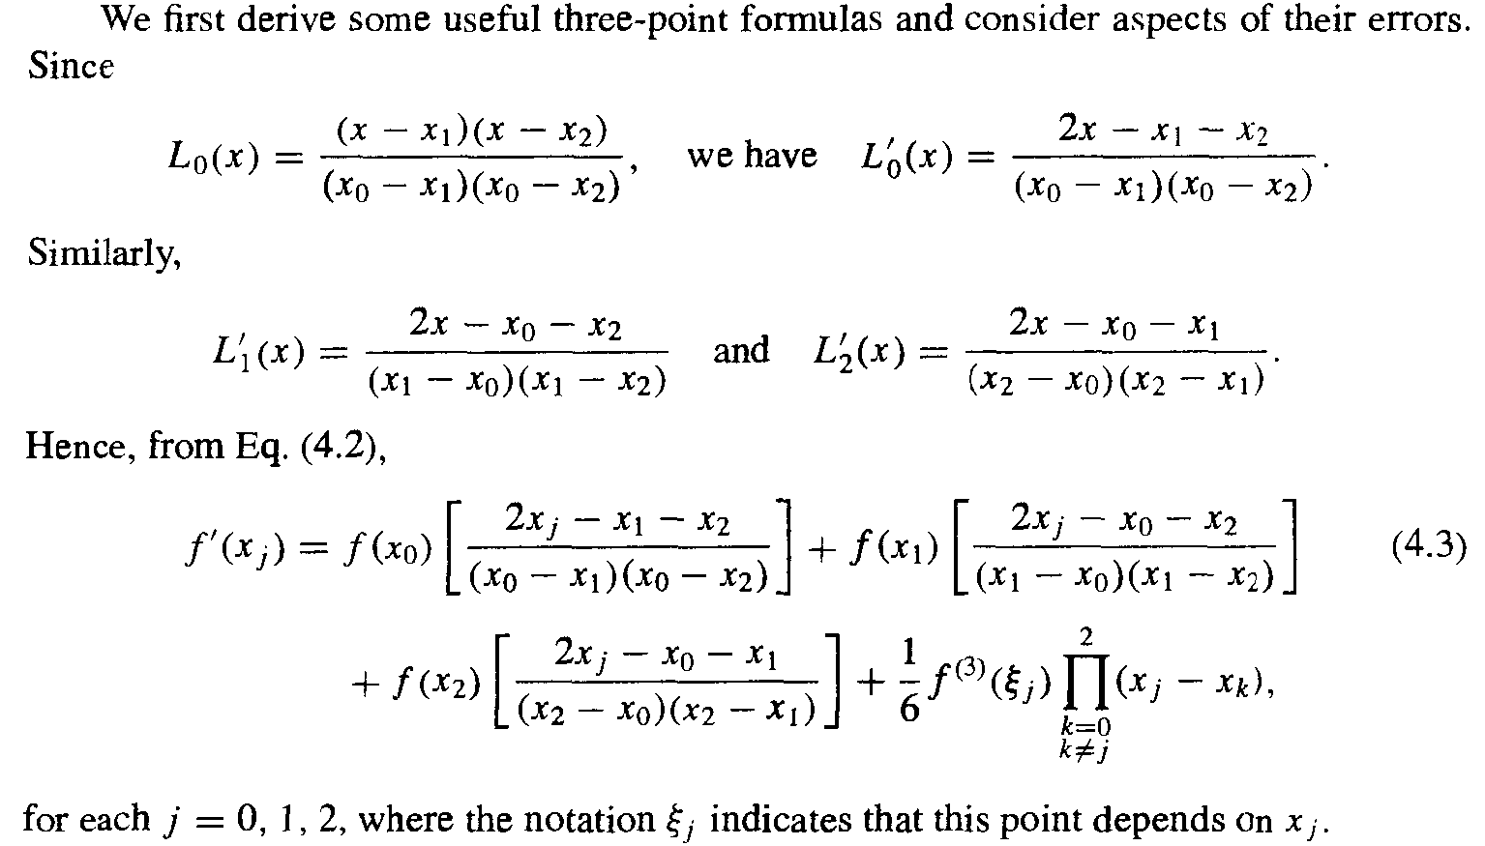

Slide 13
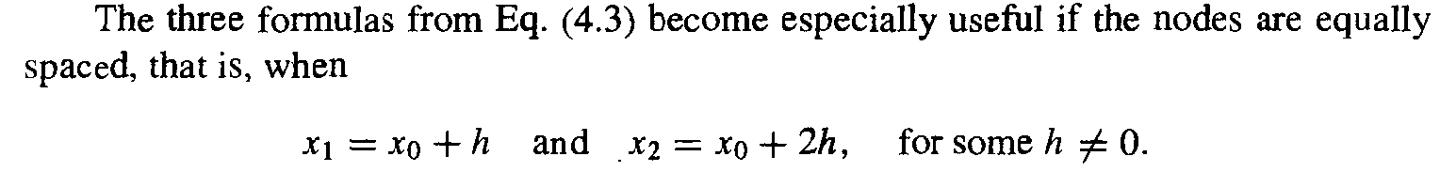
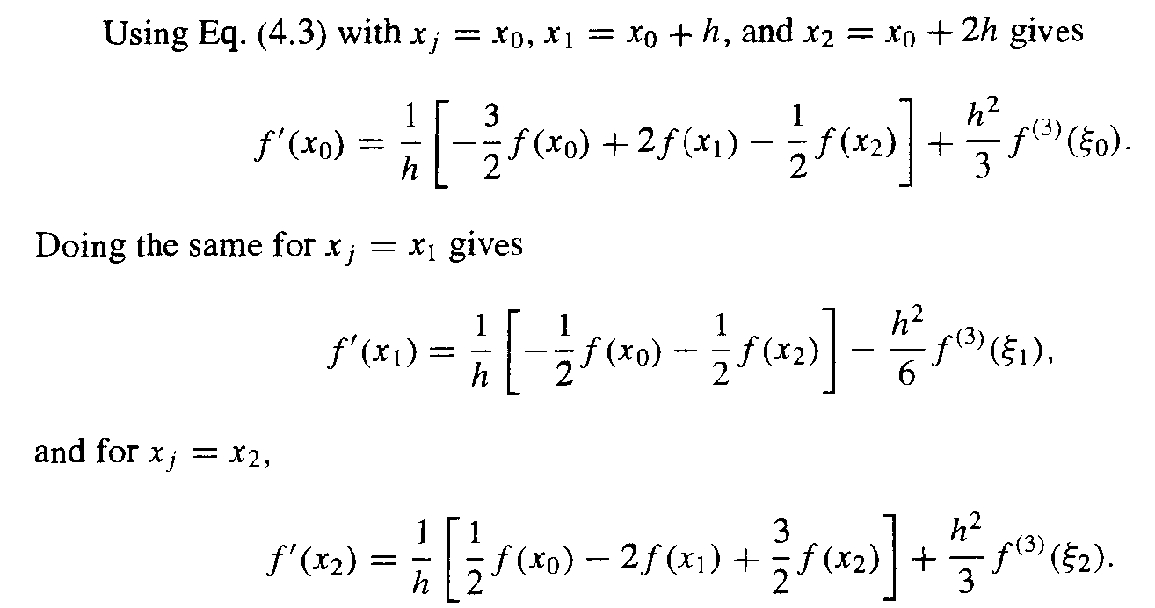

Slide 14
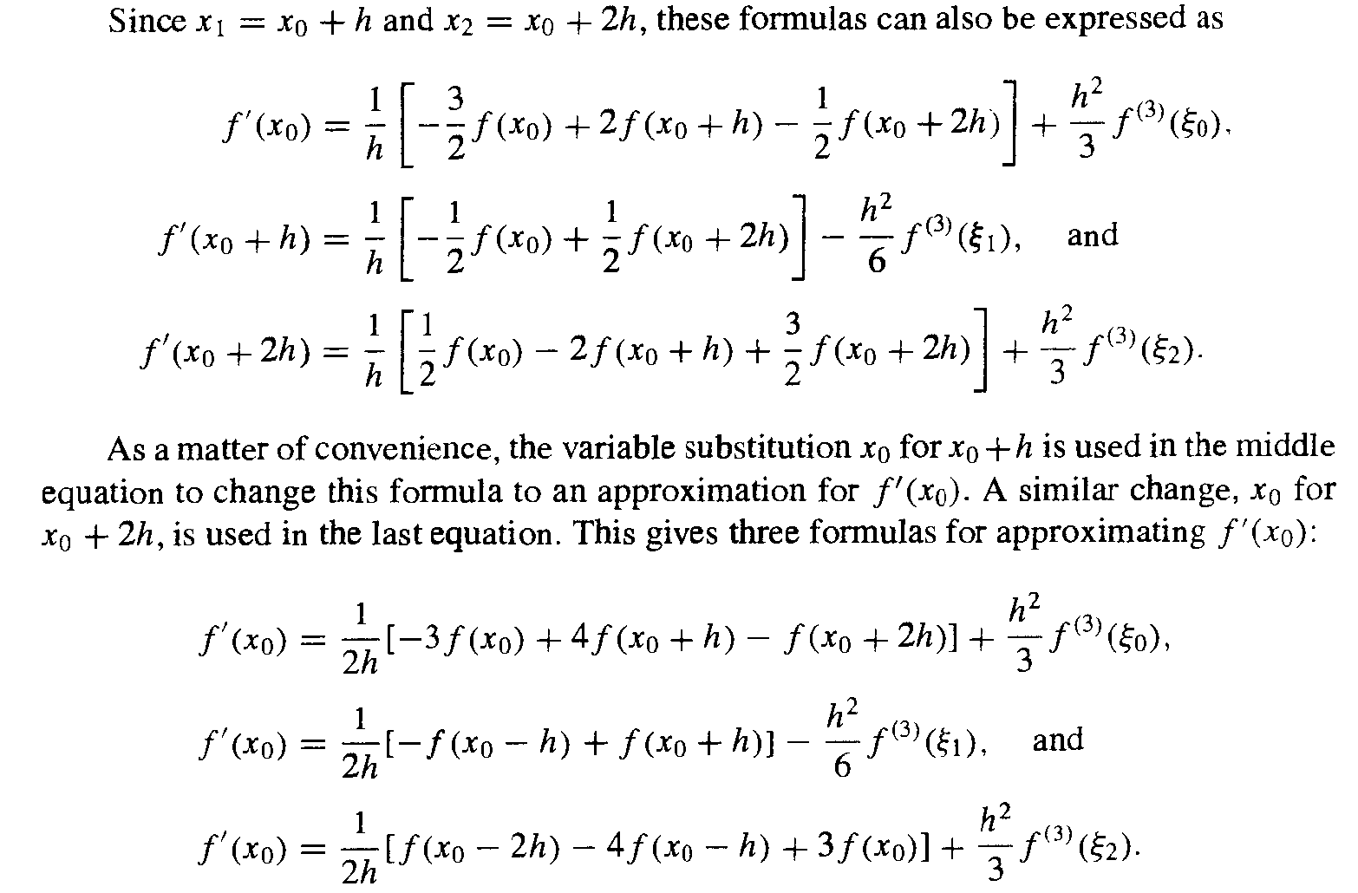

Slide 15
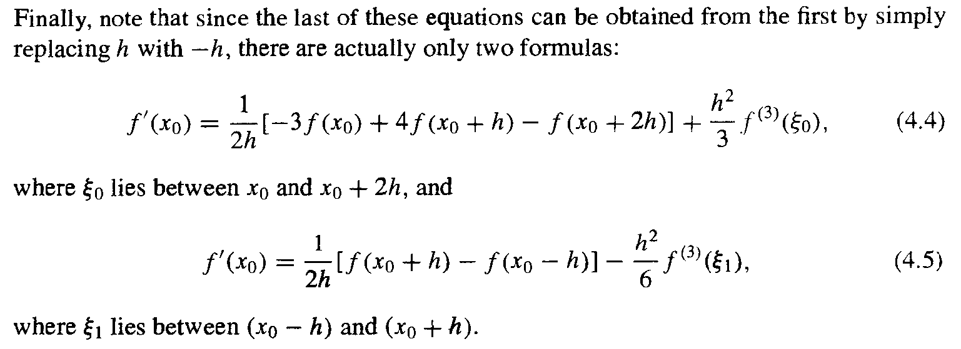

Slide 16
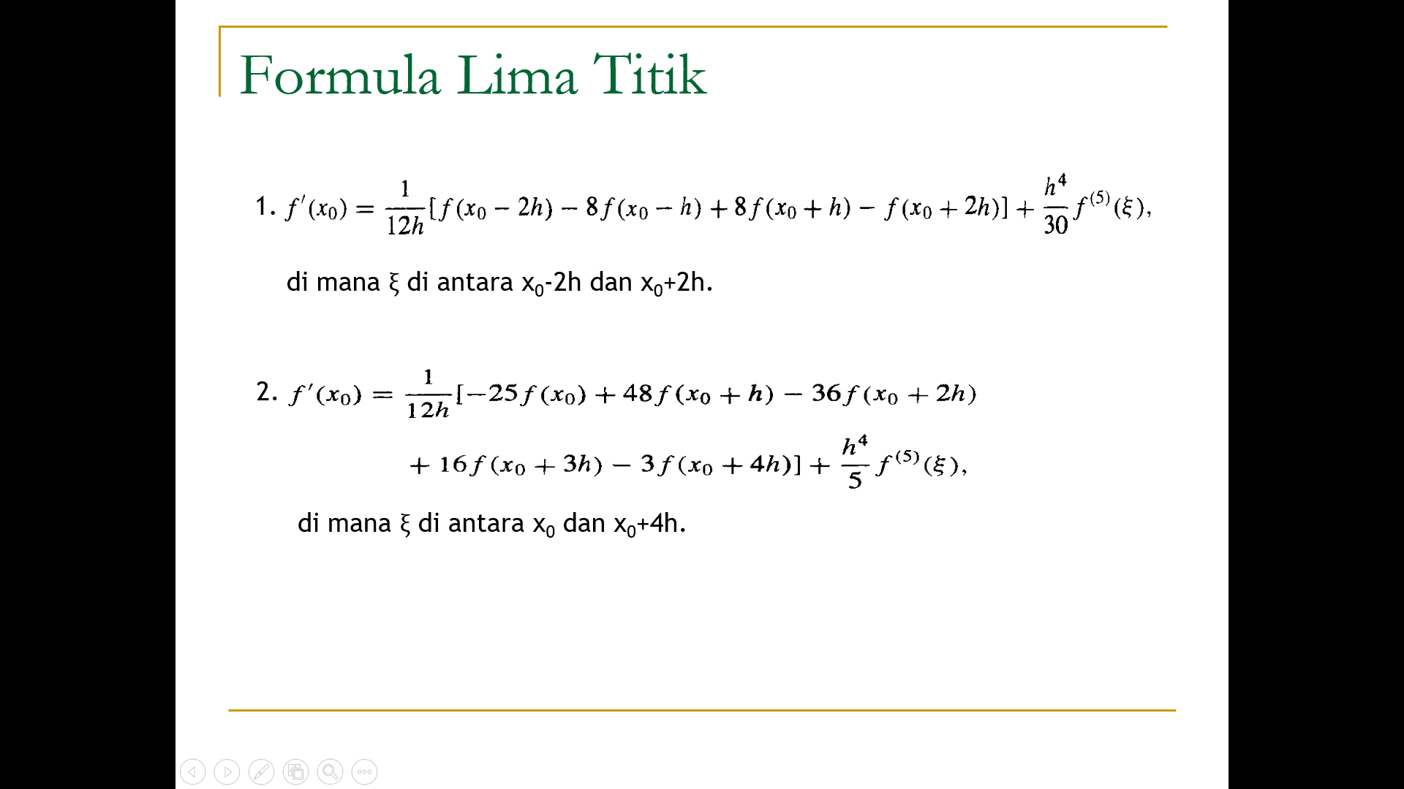
Formula Lima Titik

Slide 17
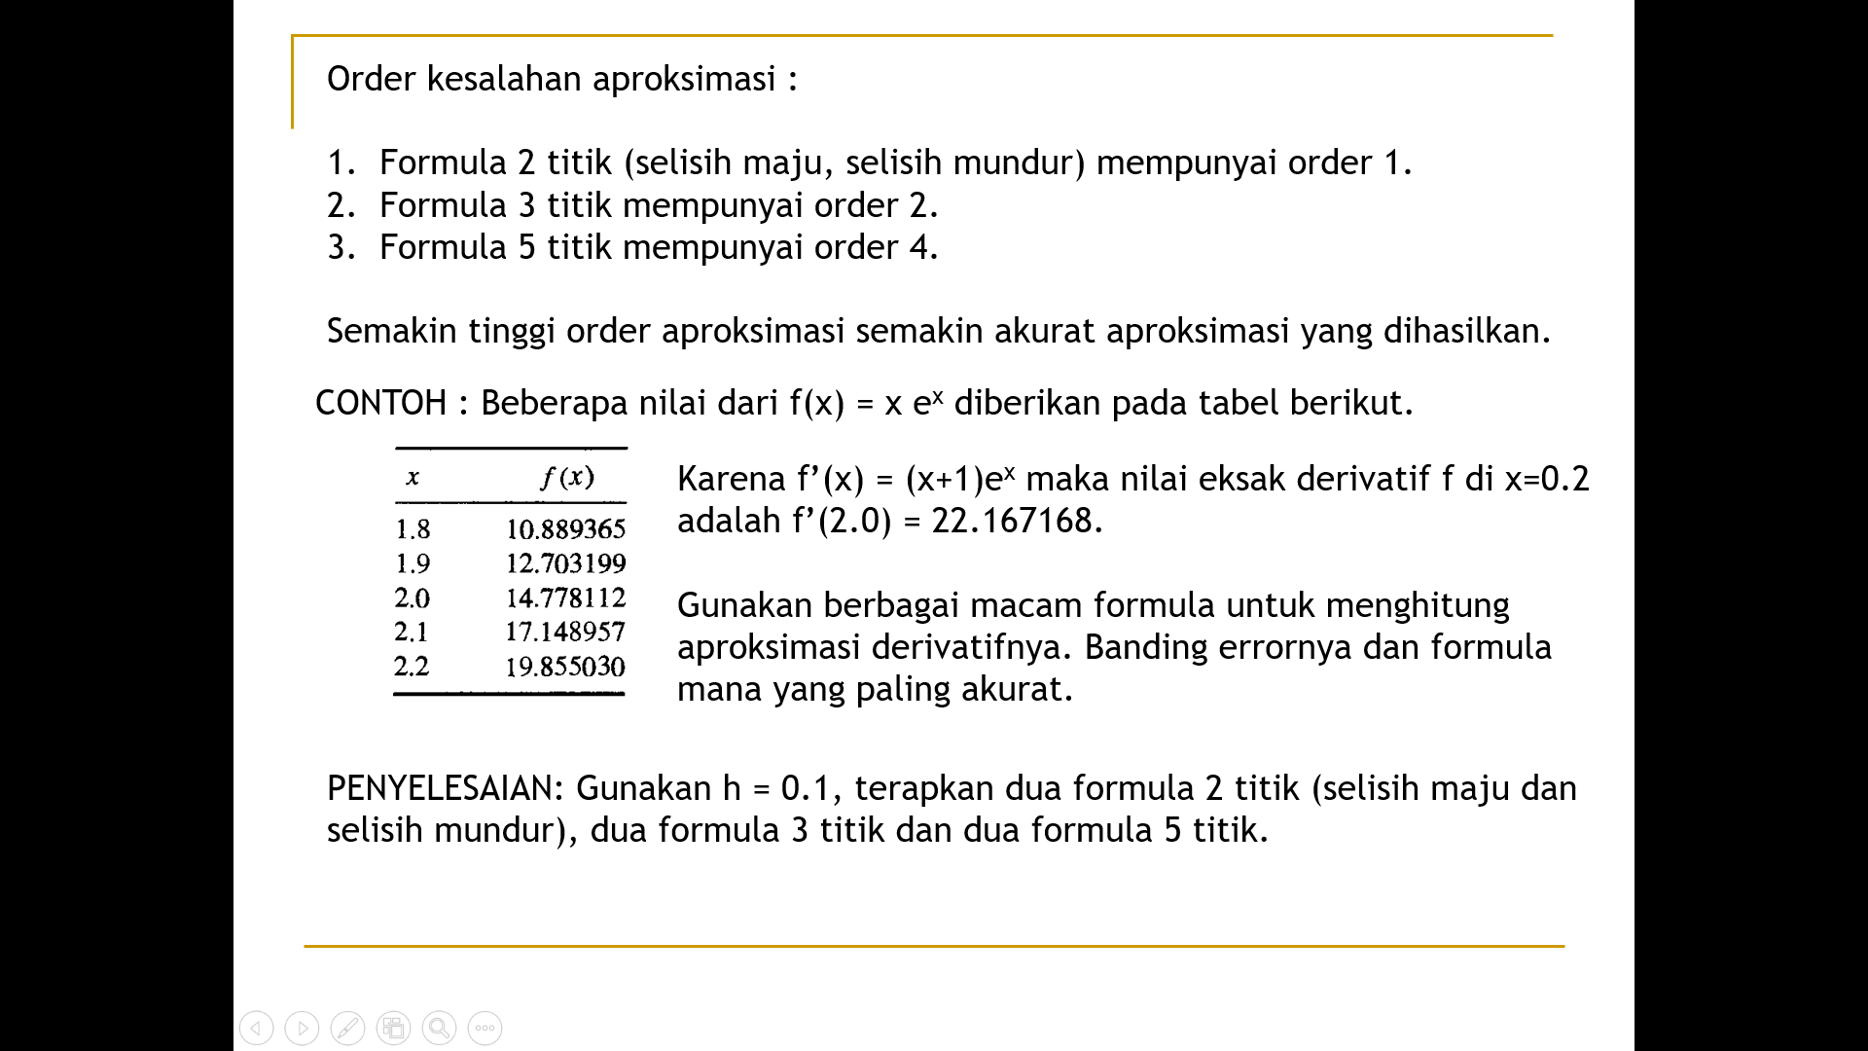

Slide 18
TERIMA KASIH
Notes:
Subtitle

